Slide 1


Mihályi Péter
Treasury Club Konferencia
MTA Közgazdasági Bizottsága
Pénzügytani Albizottsága
Szent István Egyetem – Gödöllő, 2012. nov. 22.
Válság és recesszió a világgazdaságban

Slide 2
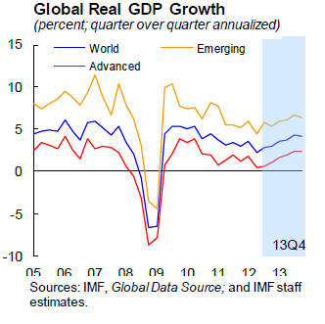
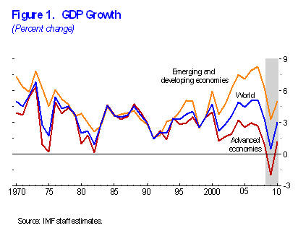
Szinkronban a világgazdaság. 2009-ben mindenütt recesszió volt.
Ilyen visszaesés „ember emlékezet óta” nem volt.

Slide 3

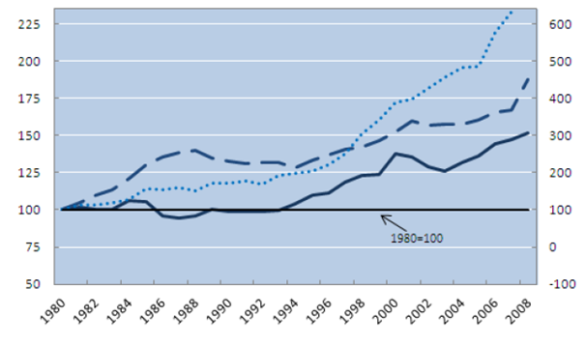

Ez elsősorban a globalizáció következménye
- Trade integration (X+M)
…Financial opening (right scale)
--- R&D in percentage of GDP
Viszonylag új terminológia: először az ILO 1994. évi jelentése használta.
Source: OECD

Slide 4
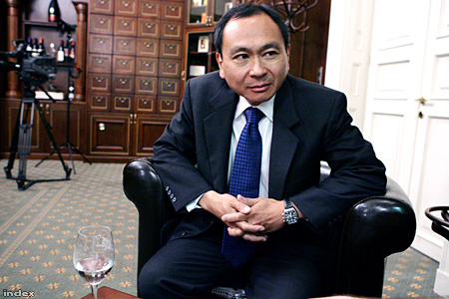
Összeomlott a szocialista világrendszer
Kelet-Európa → Szovjetunió → Kína, India, Brazília felhagyott az alternatíva keresésével.
Fukuyama: „A Nyugat, a nyugati eszme diadala mindenekelőtt abban nyilvánul meg, hogy teljesen kimerült minden életképes alternatíva a nyugati liberalizmussal szemben”. (A történelem vége)
→ A világgazdaság szinkronizálódott. Ennek előnyei és hátrányai egyaránt vannak.

Slide 5
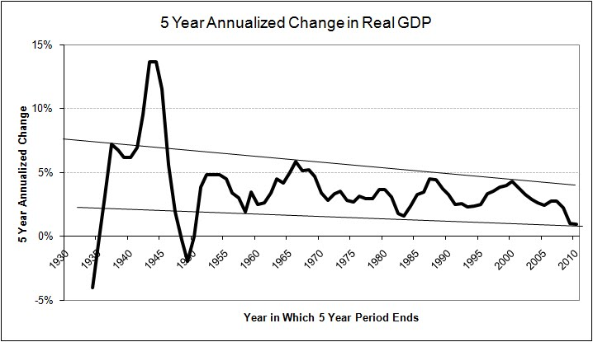
1929-ban volt utoljára igazi gazdasági válság. Akkor az amerikai GDP négy éven át csökkent. Azóta: the great moderation
USA gazdasági növekedés

Slide 6
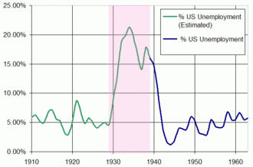
USA munkanélküliségi ráta
Milyen az igazi válság (depression)?
Főbb mutatók 1929-32
Chilében az 1 főre jutó GDP 1932-ben az 1929-es szint 47%-ra esett vissza!
Magyarországon viszont 1929-32 között csak 11%-kal csökkent. (Forrás: Maddison)
 | USA | Nagy-Britannia | Franciaország | Németország
Ipari termelés | –46% | –23% | –24% | –41%
Termelői árak | –32% | –33% | –34% | –29%
Külkereskedelem | –70% | –60% | –54% | –61%
Munkanélküliek száma | +607% | +129% | +214% | +232%

Slide 7


A nemzetközi pénzügyi rendszer viszont tényleg válságba került
A Lehman Brothers összeomlása (2008. szept. 15.) után reális veszély volt a nemzetközi pénzügyi közvetítő rendszer befagyása/összeomlása.
Óriási teljesítmény, hogy ezt a távozó Bush, illetve az akkor még rivalizáló McCain/Obama csapat meg tudta akadályozni.
„A” bank
„B” bank

Slide 8

2008-ban egyszerre két fronton is váratlan helyzet állt elő
USA: 2007-ben elképzelhetetlen volt, hogy egy 150 éves bank, amit a piac 60 Mrd $-ra értékel, másfél év múlva 1 dollárt se érjen
EU: 2007-ben senki nem hittel volna el, hogy az euró övezet viszonylagosan jelentéktelen gazdaságai, mint Görögország, Írország vagy Portugália az egész euró zónát meg tudják rengetni. Szuverén adósságválság.
→ „A közgazdaságtan a mennyiségek tudománya” vs. „leggyengébb láncszem” elmélet

Slide 9
Ekkora csődöt még senki sem látott Amerikában!
Cég | Dátum | Total Assets Pre-Bankruptcy
Worldcom, Inc. | 7/21/2002 | $103,914,000,000
Enron Corp. | 12/02/2001 | $65,503,000,000
Conseco, Inc. | 12/17/2002 | $61,392,000,000
Chrysler | 4/30/2009 | $39,300,000,000
Thornburg Mortgage | 5/01/2009 | $36,521,000,000
Pacific Gas and Electric Co. | 4/06/2001 | $36,152,000,000
Texaco | 4/12/1987 | $34,940,000,000
Lehman Brothers Holding Ltd. 9/15/2008 $691,063,000,000
Washington Mutual + 11 nap $327,913,000,000

Slide 10
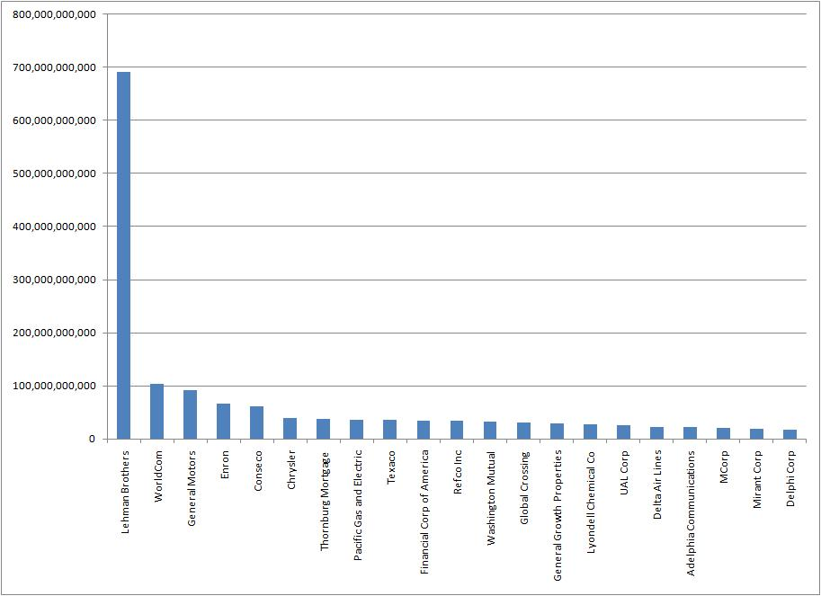

Slide 11
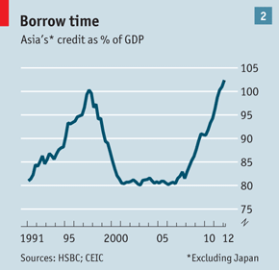
Két veszély leselkedett a világra 2008-ban
Minden nemzedék életében egyszer van ilyen: a pénzügyi világ központjaiban befagynak a bankközi piacok.
10-15 évenként megesik: „Sudden stop”. Hirtelen leáll a fejlődő országokban irányuló tőkeforgalom. A múltbeli tapasztalatok szerint ezt rendszerint a termelés, a magánhitelek drámai visszaesése és a reálárfolyamok felértékelődése követi.
Az 1998-as pénzügyi válság súlyosan érintette Ázsiát. Több mint 10 évig tartott, amíg a tőkeáramlás relatív volumene helyreállt.

Slide 12
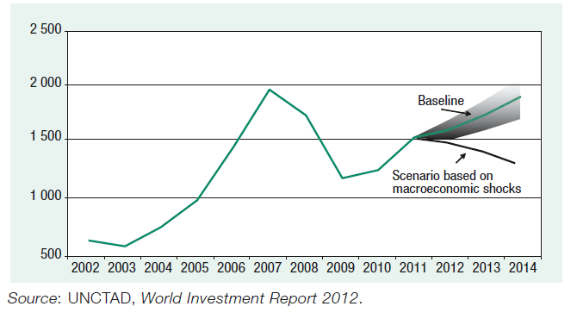
Globalis FDI áramlás
Bn $

Slide 13
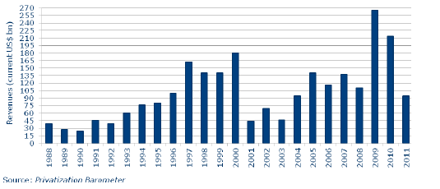
A privatizációs folyamatok is lelassultak

Slide 14
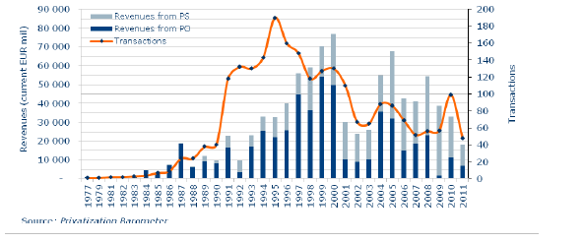
… Európában azután pláne!
Ezen az ábrán jó kivehető a lefelé mutató trend.

Slide 15

Quantitative easing: Kísérlet a két fajta pénzügyi válság elkerülése érdekében
FED, ECB, BoE együttes erővel igyekeznek növelni a likviditást a világgazdaságban.
Váratlan fejlemény: Nem működik a mennyiség pénzelmélet (MV = PQ), nincs infláció.
USA: Az alacsony kamatok miatt megélénkült a vállalati kötvénykibocsátás.
Európai periféria: Magas kamatok mellett ömlik a „forró pénz” a refinanszírozási nehézségekkel küzdő költségvetésekbe.

Slide 16
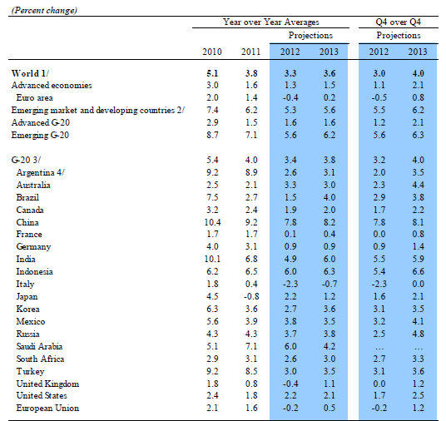
Hol várható érdemi növekedés 2013-ben?
China*, Indonesia, India, Saud Arabia, Brazil, Russia* and Turkey*.
* Potenciális FDI exportőrök

Slide 17
Változik-e a kapitalizmus a centrum országaiban?
Alapjaiban nem. Az alapvető szerkezeti arányok és működési szabályok egyre inkább hasonlókká válnak: USA + EU15 + EU10 + egy sor felzárkózni akaró fejlődő ország Ázsiában, Latin Amerikában és Afrikában.
Kína és Oroszország útja nem egyértelmű. Elég nagyok és erősek ahhoz, hogy a saját útjukat járják. De, nem lesz, aki kövesse őket.
Az iszlám országok közül csak azok fognak gyorsan fejlődni, amelyek jelentős természeti kincs vagyonnal rendelkeznek, de ezek sem lesznek képesek áthidalni a belső ideológiai ellentéteiket. Az Irak, Afganisztán típusú háborúk nem fognak megszűnni.
A centrum országaiban az adósságok leépítése (deleveraging) miatt a következő 4-6 évben biztosan lassú lesz a növekedési ütem.

Slide 18
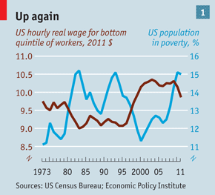
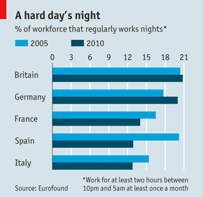
A fejlett világban mindenütt leértékelődik a nem-kvalifikált munkaerő. Ez is a globalizáció következménye.
Stagnálnak a reálbérek
Romlanak a munkafeltételek

Slide 19
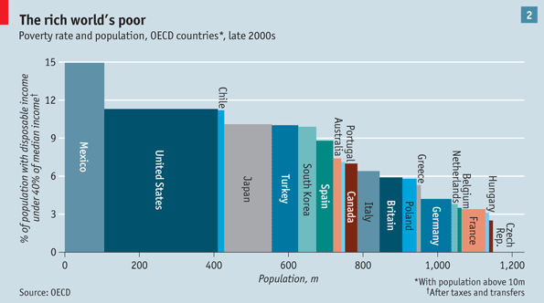
Magyarország még kifejezetten jól áll ebben a versenyben. Egyelőre…

Slide 20
Lehet-e előre látni a jövőt?
A fő szabály az, hogy nem. Mégis mindig van kereslet a prognózisok iránt.
"If you can look into the seeds of time, and say which grain will grow and which will not, speak then unto me. "
--William Shakespeare

Slide 21
Az USA előnye 140 éve változatlan…

Slide 22
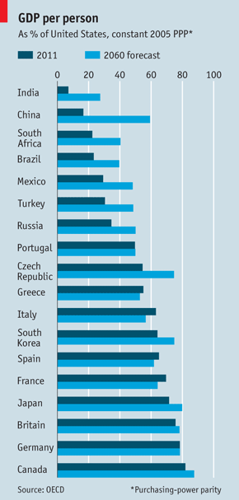
… és valószínűleg meg is marad a következő 50 évben.
Legalábbis az OECD szerint.

Slide 23
Take-home message
Ne használjuk a „válság” szót, mert nincs gazdasági válság! Sem az Egyesült Államokban, sem az Európai Unióban, sem Magyarországon. Recesszió van.
Pénzügyi válság sem volt, de ennek a veszélye még nem múlt el.

Slide 24


peter@mihalyi.com

